Slide 1























Slide 2






Vận chuyển cà chua

Slide 3

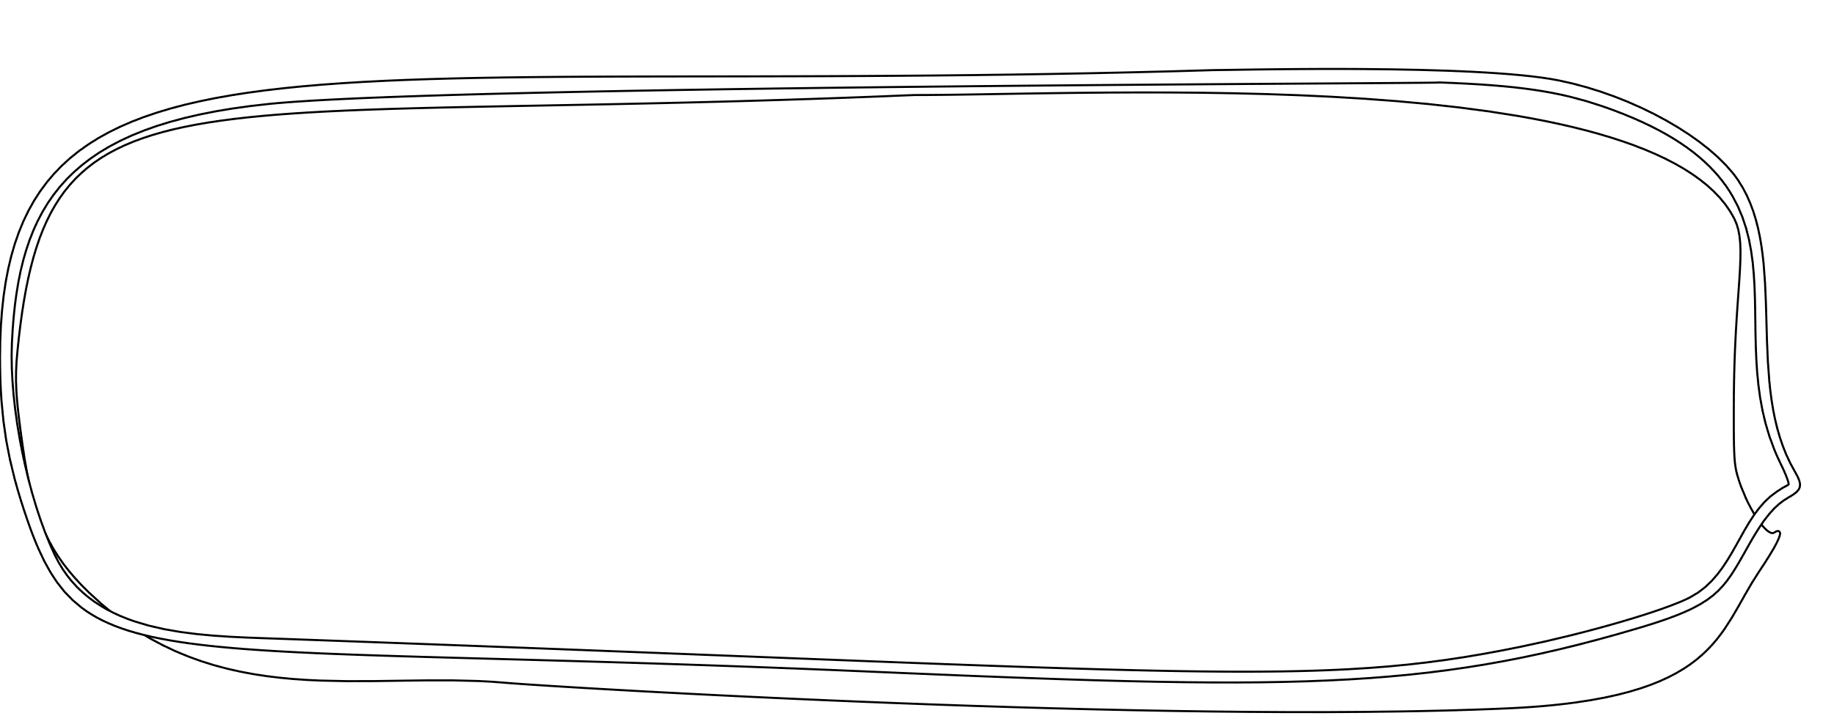



Câu 1: $\frac{8}{15}$ - $\frac{3}{15}= ?$
Đáp án: $\frac{1}{3}$

Slide 4


Câu 2: $\frac{9}{17}$ - $\frac{6}{17}= ?$
Đáp án: $\frac{3}{17}$

Slide 5


Câu 3: $\frac{8}{20}$ - $\frac{4}{20}= ?$
Đáp án: $\frac{1}{5}$

Slide 6
Chúc mừng bạn đã hoàn thành xong nhiệm vụ!

Slide 7







TRƯỜNG TIỂU HỌC ÁI MỘ A
Notes:
Thiết kế: Hương Thảo – Zalo 0972115126

Slide 8

Biết trừ hai phân số khác mẫu số
Vận dụng được cách trừ hai phân số khác mẫu số đã học vào giải quyết một số tình huống gắn với thực tế.

Slide 9


Slide 10
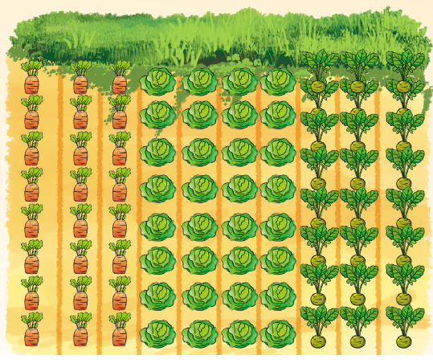

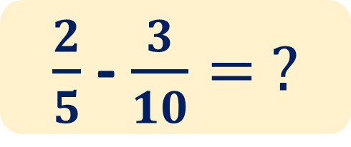
$\frac{2}{5}$ - $\frac{3}{10}= ?$
Muốn so sánh diện tích trồng bắp cải và diện tích trồng cà rốt ta làm phép tính gì?

Slide 11








1. Tính $\frac{2}{5}$ - $\frac{3}{10}= ?$
$$\frac{2}{5}$$
$$\frac{2}{10}$$
$$\frac{1}{10}$$
Ta có: $\frac{2}{5}=\frac{2 x 2}{5 x 2}=\frac{4}{10}$
Vậy: $\frac{2}{5}−\frac{3}{10}=\frac{4}{10}−\frac{3}{10}=\frac{1}{10}$

Slide 12


2. Nhận xét
Ví dụ: $\frac{3}{4}−\frac{5}{8}= ?$
Ta có: $\frac{3}{4}=\frac{3 x 2}{4 x 2}=\frac{6}{8}. Vậy\frac{3}{4}$ - $\frac{5}{8}=\frac{6}{8}\text{ − }\frac{5}{8}=\frac{1}{8}.$

Slide 13


Slide 14
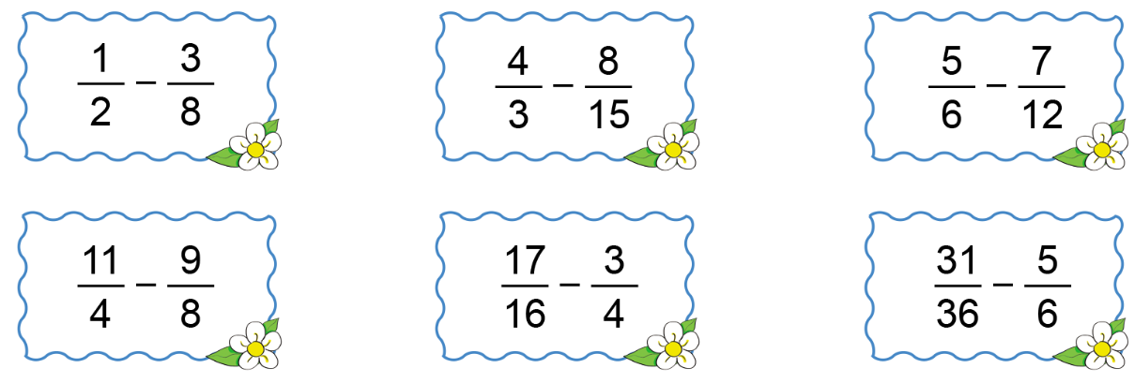
1
Tính
Notes:
Thiết kế: Hương Thảo – Zalo 0972115126

Slide 15
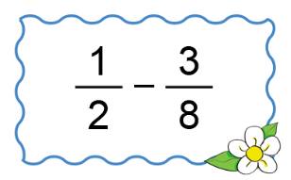
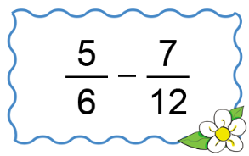
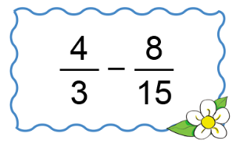



$$= \frac{4}{8}−\frac{3}{8}$$
$$=\frac{1}{8}$$
$$= \frac{20}{15}−\frac{8}{15}$$
$$=\frac{12}{15}=\frac{4}{5}$$
$$= \frac{10}{12}−\frac{7}{12}$$
$$=\frac{3}{12}=\frac{1}{4}$$
Notes:
Thiết kế: Hương Thảo – Zalo 0972115126

Slide 16
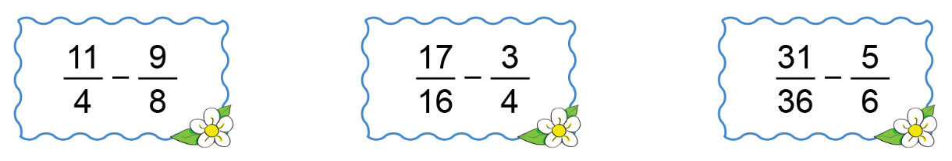



$$= \frac{22}{8}−\frac{9}{8}$$
$$=\frac{13}{8}$$
$$= \frac{17}{16}−\frac{12}{16}$$
$$=\frac{5}{16}$$
$$= \frac{31}{36}−\frac{30}{36}$$
$$=\frac{1}{36}$$
Notes:
Thiết kế: Hương Thảo – Zalo 0972115126

Slide 17


Slide 18




Khu vườn may mắn.
Notes:
Thiết kế: Hương Thảo – Zalo 0972.115.126. Các nick khác đều là giả mạo, ăn cắp chất xám.
Facebook: https://www.facebook.com/huongthaoGADT

Slide 19





Slide 20

Câu 1: $\frac{3}{2}$ - $\frac{4}{8}$
Đáp án: 1

Slide 21


Câu 2: $\frac{2}{3}$ - $\frac{2}{9}= ?$
Đáp án: $\frac{4}{9}$

Slide 22
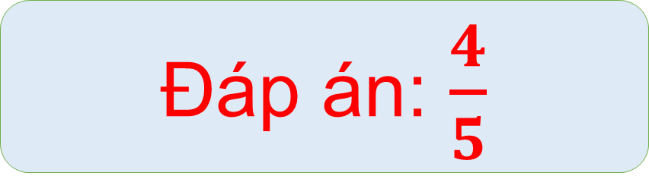

Câu 3: $\frac{7}{5}$ - $\frac{15}{25}$
Đáp án: $\frac{4}{5}$
Notes:
Thiết kế: Hương Thảo – Zalo 0972.115.126. Các nick khác đều là giả mạo, ăn cắp chất xám.
Facebook: https://www.facebook.com/huongthaoGADT

Slide 23


